Slide 1
Core GuideLines
Chapter 5
최정호

Slide 2
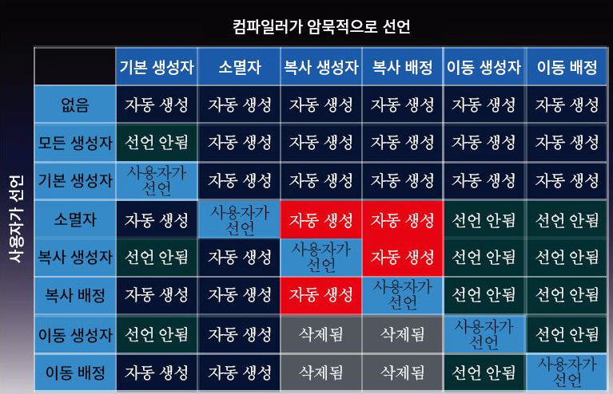
6대 연산
기본 연산자들
Class에는 컴파일 시점에서 자동으로 만들어주는 6대 연산자가 존재한다.
-기본 생성자 : T()
-복사 생성자 : T(const T&)
-복사 배정 : operator = (const T&)
-이동 생성자 : T(T&&)
-이동 배정 : operator = (T&&)
-소멸자 : ~T()
이 연산자들은 모두 사용자가 선언하지 않아도 자동으로 생성되며 만일 사용자가 선언
할 경우 선언된 연산자에 따라 컴파일러가 자동으로 만들어주는 규칙에 변동이 생긴다.

Slide 3
6대 연산
C.21기본 연산자를 하나라도 정의하거나 =delete로 삭제했다면 다른 모든 기본연산자도 정의하거나 삭제하라
그러므로 이러한 기본 연산자들은 모두 밀접한 관계를 가지게 되므로 책에서 명시된
C.21규칙에 의해 하나라도 사용자가 선언하거나 삭제할 시 6개 모두 선언하거나 혹은
삭제 하는 것이 좋다.

Slide 4
6대 연산
C.21기본 연산자를 하나라도 정의하거나 =delete로 삭제했다면 다른 모든 기본연산자도 정의하거나 삭제하라
그러므로 이러한 기본 연산자들은 모두 밀접한 관계를 가지게 되므로 책에서 명시된
C.21규칙에 의해 하나라도 사용자가 선언하거나 삭제할 시 6개 모두 선언하거나 혹은
삭제 하는 것이 좋다.
#include<iostream>
template<typename T>
class DynamicArray
{
private:
unsigned short m_iSize;
T* m_pArray;
public:
DynamicArray(int _iSize) : m_iSize(_iSize), m_pArray(new T[m_iSize]) {}
~DynamicArray()
{
if (m_pArray != nullptr)
{
std::cout << "Delete Array : " << m_pArray << "(" << m_iSize << ")" << std::endl;
delete[] m_pArray;
}
}
};
void main()
{
DynamicArray<int> Array1(10);
DynamicArray<int> Array2 = Array1;
}

Slide 5
6대 연산
#include<iostream>
template<typename T>
class DynamicArray
{
private:
unsigned short m_iSize;
T* m_pArray;
public:
DynamicArray() : m_iSize(0), m_pArray(nullptr) {}
DynamicArray(int _iSize) : m_iSize(_iSize), m_pArray(new T[m_iSize]) {}
const DynamicArray& operator = (const DynamicArray& Other)
{
m_iSize = Other.m_iSize;
m_pArray = new T[m_iSize];
memcpy(m_pArray, Other.m_pArray, sizeof(T) * m_iSize);
return *this;
}
DynamicArray(const DynamicArray& Other) { *this = Other; }
const DynamicArray& operator = (DynamicArray&& Other) noexcept
{
m_iSize = Other.m_iSize;
m_pArray = Other.m_pArray;
Other.m_iSize = 0;
Other.m_pArray = nullptr;
return *this;
}
DynamicArray(DynamicArray&& Other) noexcept { *this = std::move(Other); }
~DynamicArray()
{
if (m_pArray != nullptr)
{
std::cout << "Delete Array : " << m_pArray << "(" << m_iSize << ")" << std::endl;
delete[] m_pArray;
}
else
std::cout << "Array is nullptr" << std::endl;
}
};
void main()
{
DynamicArray<int> Array1;//Defalut Constructor
DynamicArray<int> Array2(10);//Constructor Oveloading
DynamicArray<int> Array3(Array2);//Copy Constructor
DynamicArray<int> Array4 = Array2;//Copy Assignment Operator
DynamicArray<int> Array5(20);//Constructor Oveloading
DynamicArray<int> Array6(std::move(Array5));//Move Constructor
DynamicArray<int> Array7 = std::move(Array6);//Move Assignment Operator
}

Slide 6
Thank you
최정호

